Slide 1
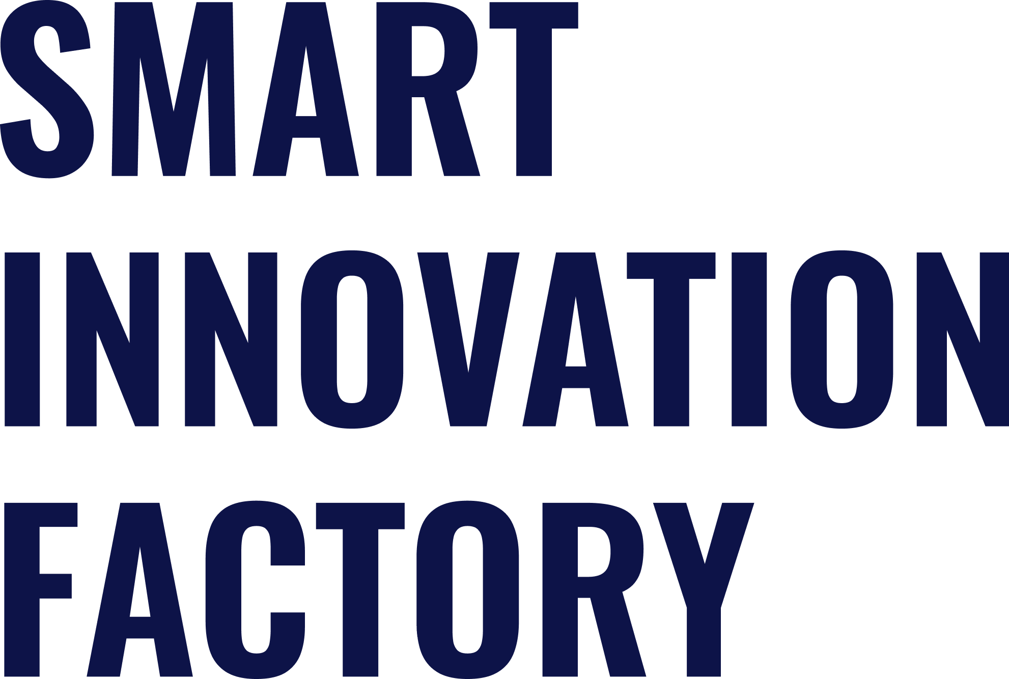

Slide 2
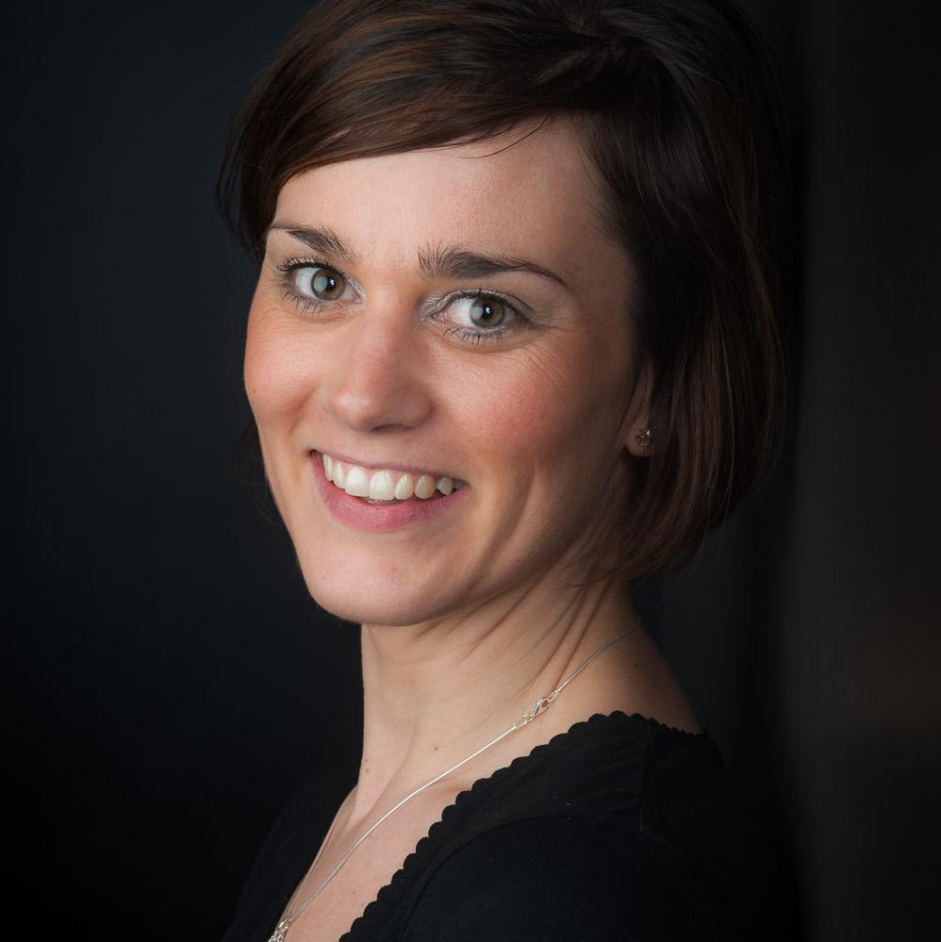
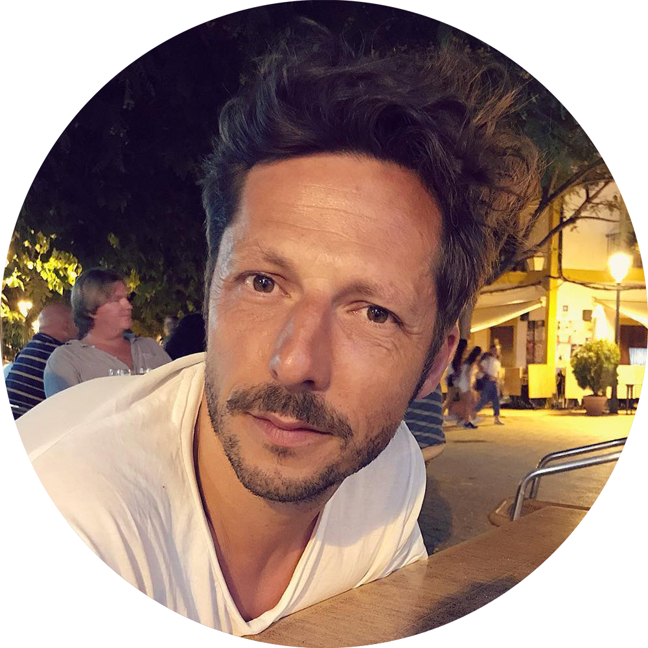
Mieke Van Cauwenberghe
Program Manager Smart City & Innovation
Stad Mechelen
Jan Vanalphen
Innovation Manager Cronos

Slide 3
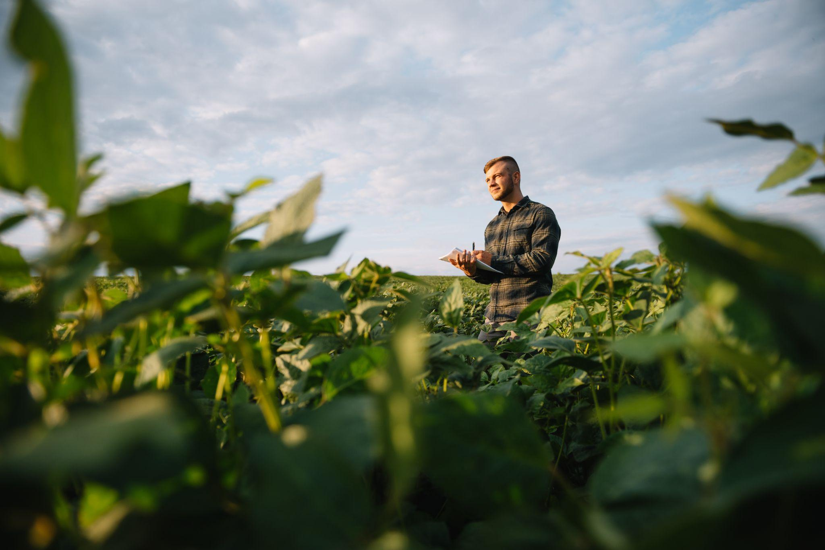
Maatschappelijke uitdagingen
worden steeds complexer …
Hoge emissies en veranderend klimaat zet onze maatschappij onder druk.

Slide 4
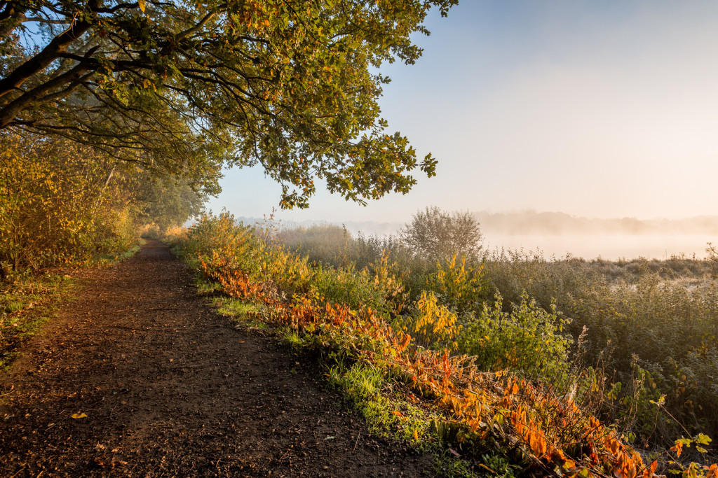
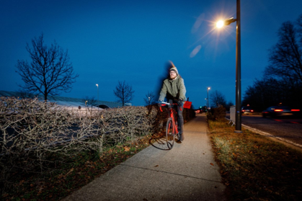
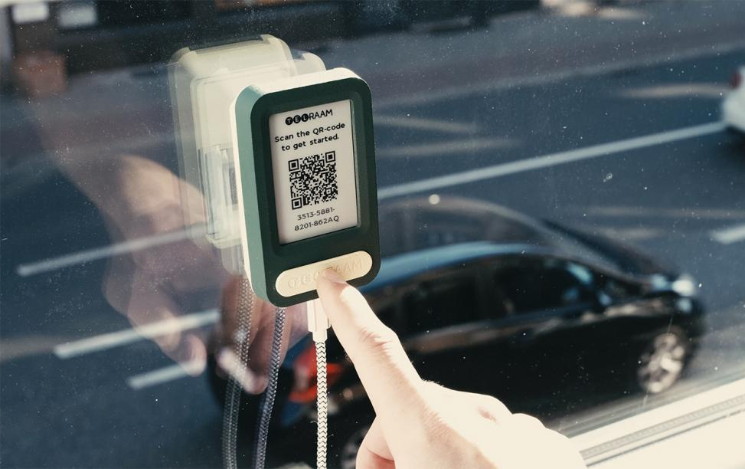
Lokale overheden zoeken innovatieve oplossingen.
Meten van luchtkwaliteit in de Mechelse regio
Veilige fietsroutes via energiezuinige en slimme straatverlichting
Verkeerstelling als essentiële basis voor betere doorstroom verkeer

Slide 5
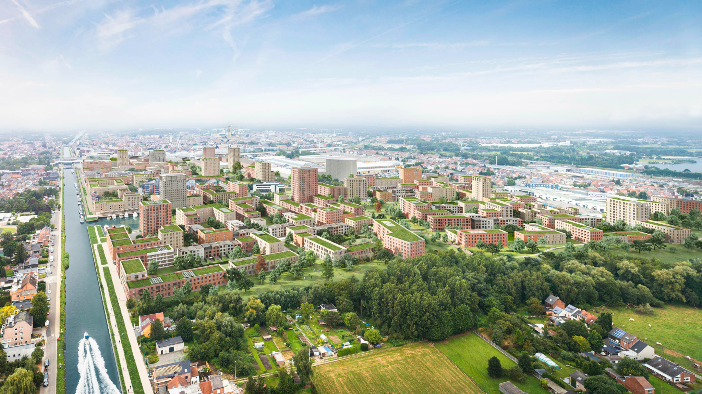
Voor brede impact is een hernieuwde samenwerking nodig.
- Overheidsmiddelen zijn beperkt - Technologische oplossingen zijn duur en risicovol - Potentieel van brede regionale impact onderbenut - Private partners zien in overheden geen aanjagers van data-economie

Slide 6
De Smart Innovation Factory (SIF)
}
Het SIF helpt bedrijven en organisaties bij het identificeren en benutten van kansen om maatschappelijke problemen op te lossen met sensordata - van de eerste afwegingen tot oplevering - in het Rivierenland en daarbuiten.

Slide 7
Hoe gaan wij te werk?

Slide 8
We formuleren vraagstukken die hoog op de agenda staan maar moeilijk op te lossen zijn.
Klimaat- robuuste teelsystemen
Vraag naar water verminderen
Aanbod water verhogen
Efficiënter water- verbruik
Duurzaam waterbeheer

Slide 9
We zoeken kennis uit andere sectoren in een innovatie-ecosysteem.
Stad Mechelen
Overheden
Aquafin
Aanbod water verhogen
Kennis- instellingen
Industrie
UGent
Citizen science
Maatschappij

Slide 10
We werken in een open innovatiefunnel om een constante stroom van ideeën te voeden
Stakeholder engagement
Wenselijkheids- onderzoek
Haalbaarheids- onderzoek
Productie en lancering

Slide 11
Zo bouwen we een innovatiefabriek
Hier industrialiseren we het innovatieproces en werken we duurzame technologische oplossingen uit

Slide 12
Elke innovatie voedt het onderliggend data platform.
SIF Data platform
Vertical solution
Vertical solution
Vertical solution
Vertical solution
Vertical solution
Vertical solution
Vertical solution
Vertical solution

Slide 13
Data als katalysator voor verandering.
Data
Smart Innovation Factory
Andere stad / Organisatie
Toepassing

Slide 14
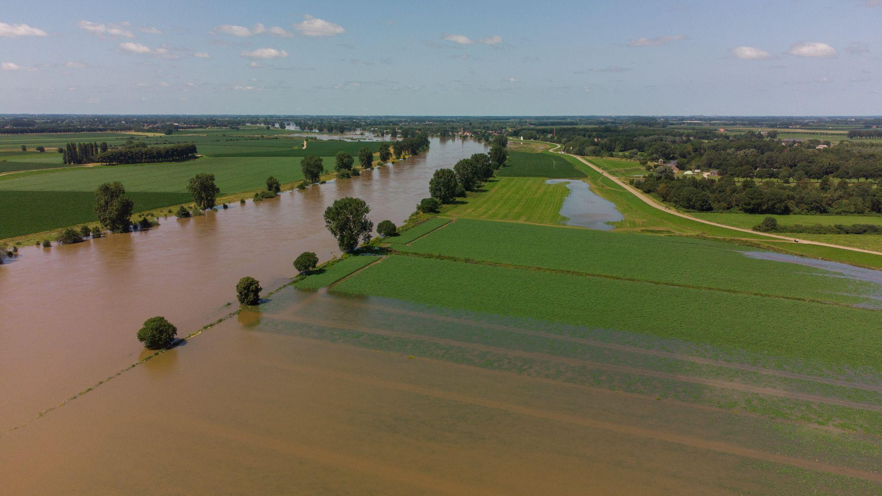
Voorbeeld use case
De SIF treedt als katalysator op om de weerbaarheid van telers tegen klimaatverandering op vlak van extreme hitte, droogte en rivieroverstromingen te verhogen.

Slide 15
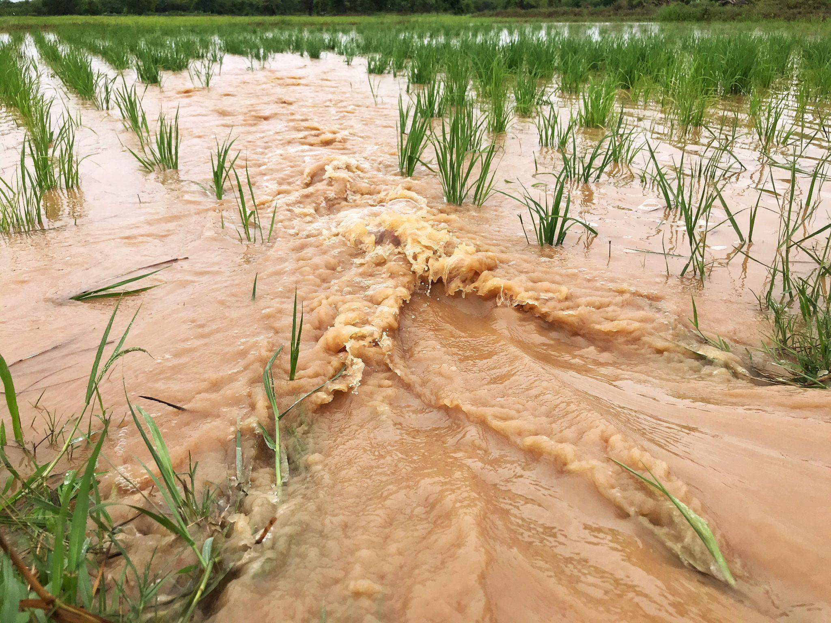
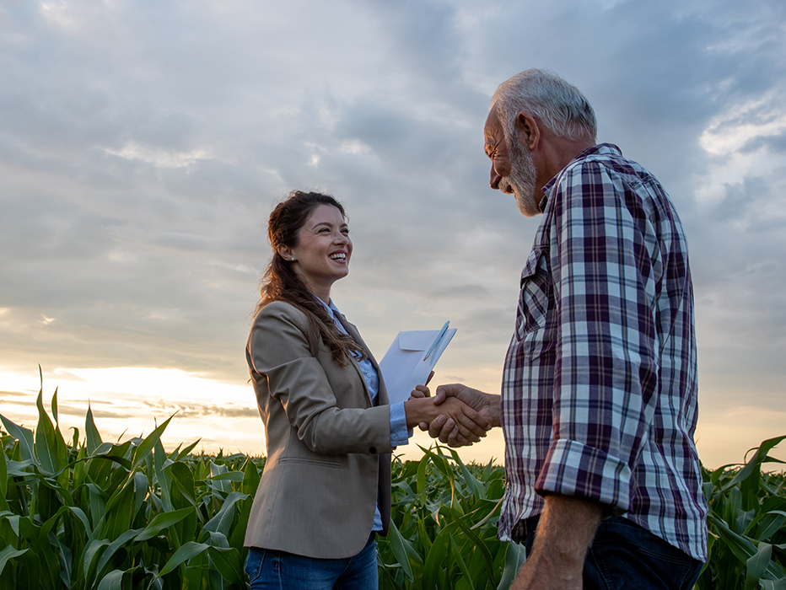
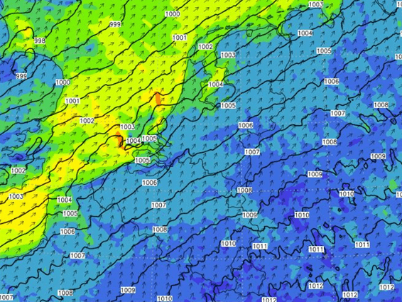
De probleemstelling
Steeds extremer wordende weersomstandigheden vormen een bedreiging voor teelten en de korte voedselketen
Telers worden aangespoord privéverzekeringen te nemen door de uitfasering van het rampenfonds
Gebrekkige terugbetaling bij ontbreken fijnmazige details over de hevigheid, timing en locaties van weerbeelden

Slide 16
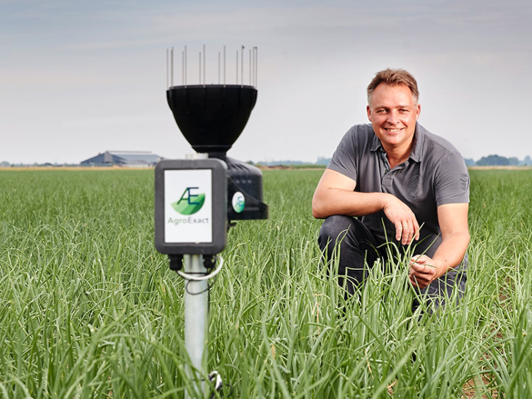
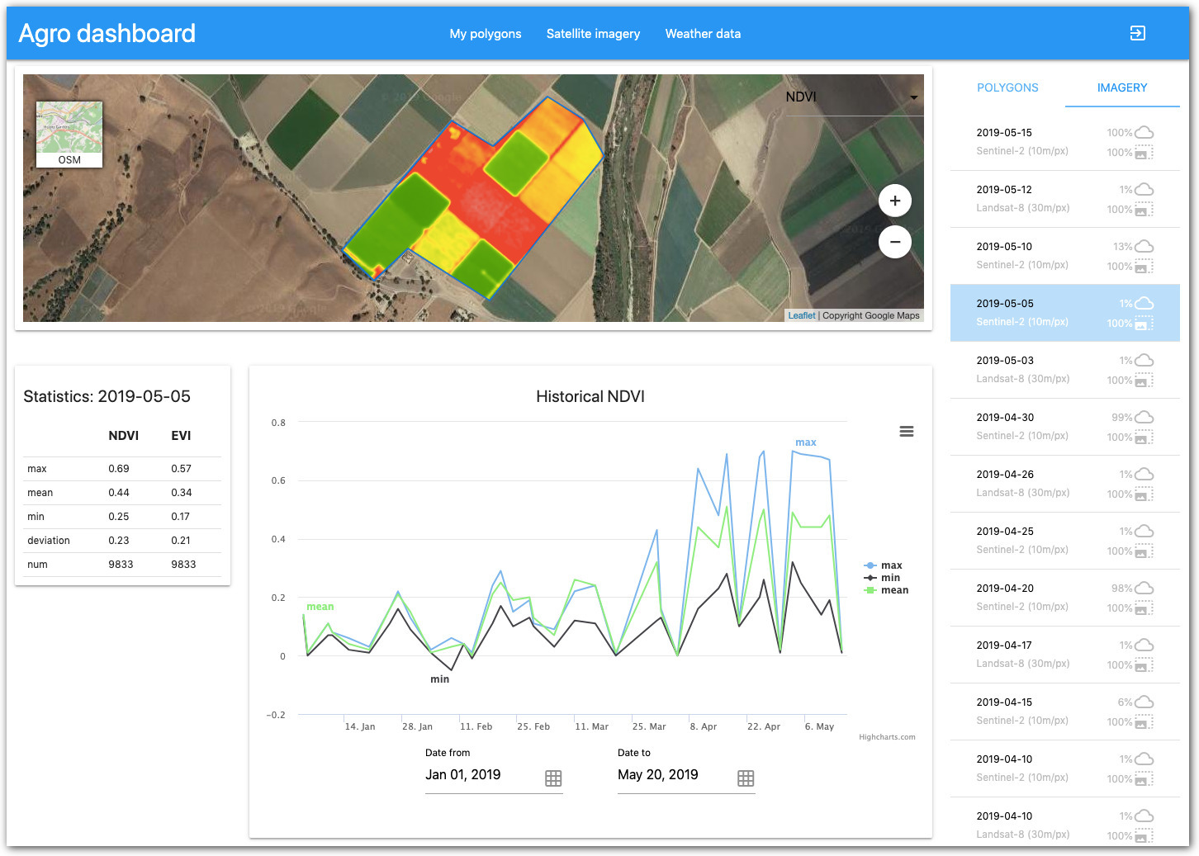
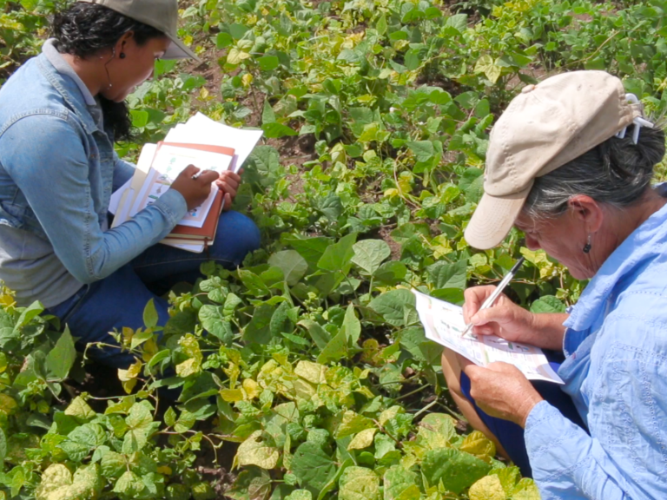
Het oplossingsgebied
Het Hombeeks plateau vormt een testomgeving waarmee we fijnmazige weersdata kunnen genereren
We verzamelen data waarmee verzekeraars verbeterde diensten kunnen verlenen en telers acties kunnen ondernemen om teelten te beschermen
De beschikbare databronnen kunnen breed ingezet worden voor de creatie van innovatieve oplossingen en business modellen

Slide 17
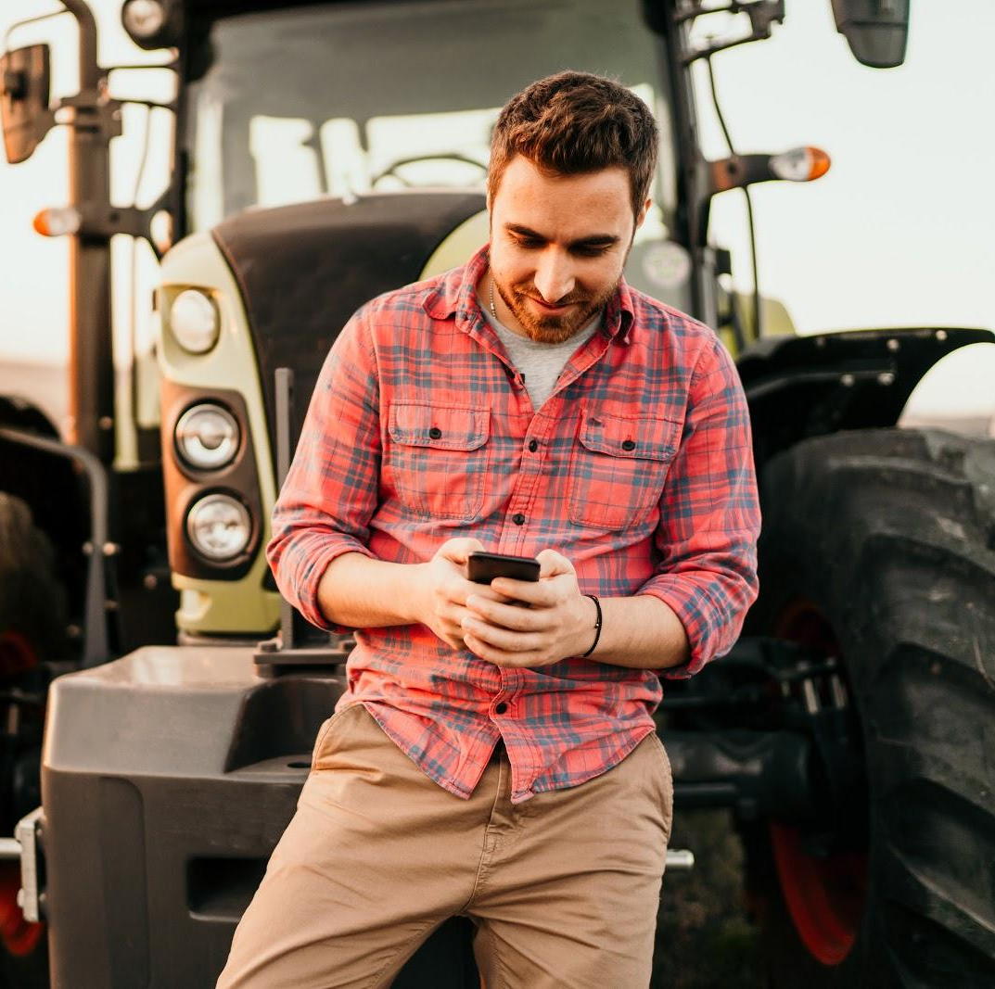
De Quadruple Helix voor de brede weersverzekering

Slide 18
De toekomst voor Vlaamse telers.
Een succesvol pilootproject zal een transparante en betaalbare brede weersverzekering mogelijk maken voor alle telers als alternatief voor het Rampenfonds

Slide 19
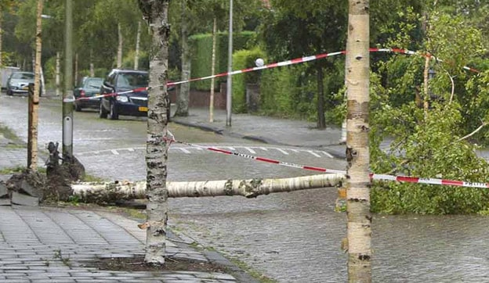
De toekomst voor de maatschappij
Kunnen we de fijnmazige weerdata waarmee brede weersverzekeringen worden ondersteund inzetten voor schadebeperking bij stormweer?

Slide 20
Ontdek wat we samen kunnen doen.
Bezit je sensordata maar vind je geen afzetmarkt?
Wil je het volledige potentieel halen uit een IoT-idee?
Ontdek het op .www.smartinnovationfactory.be

Slide 21
Welke uitdaging wil jij oplossen?
Sessie B.4. om 11:10 uur Rivierenland, een waterslimme regio! Interactieve workshop

Slide 22
Tot straks!
.www.smartinnovationfactory.be.

